Slide 1


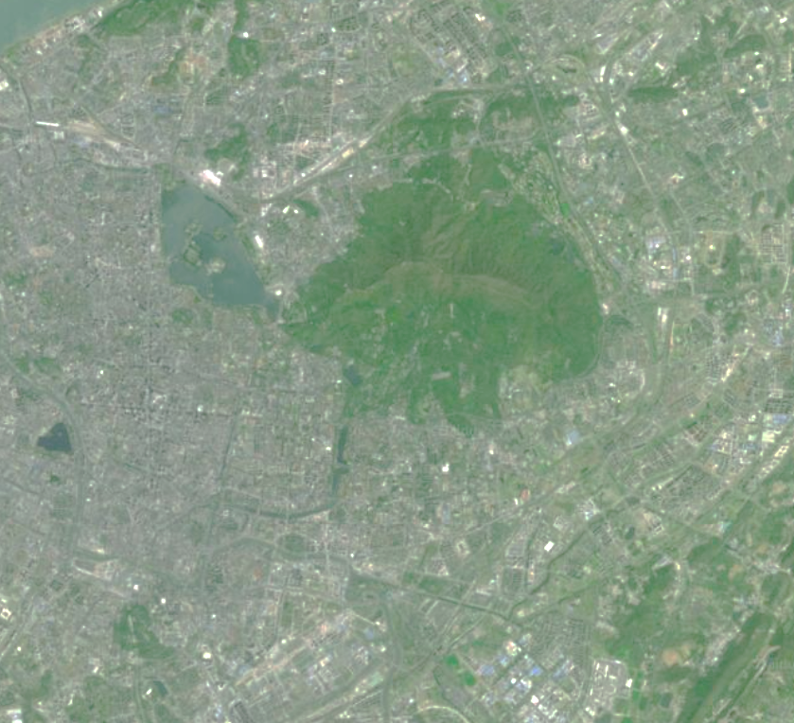
前言
为完善南京市铁路相关服务体系，我局会同玄武区政府开展了《黑墨营单元（MCb040）控制性详细规划》MCb040-25规划管理单元图则修改工作。
根据《中华人民共和国城乡规划法》《南京市国土空间规划条例》，现将《黑墨营单元（MCb040）控制性详细规划》MCb040-25规划管理单元图则修改成果向社会予以公布。
南京市国土空间规划编制成果公布
《黑墨营单元（MCb040）控制性详细规划》MCb040-25规划管理单元图则修改
说明
1、本规划是城市发展的控制与引导性文件，不代表具体的项目实施计划和实施方案。一旦有建设行为，应依据批准的具体项目建设方案实施。
2、国土空间规划是不断优化更新的过程，规划内容以南京市规划和自然资源局存档备查的最新版本为准，同一地区同内容深度规划若有更新，南京市规划和自然资源局将依法及时在网站上公布，本材料自动作废。
3、本材料版权及解释权归南京市规划和自然资源局所有，未取得版权人的书面授权，谢绝改变、分发、发布或使用本材料图文资料。
地 址：南京市鼓楼区中山路171号
邮 编：210005
网 址：http://ghj.nanjing.gov.cn
咨询电话：025-51817516
南京市规划和自然资源局
二O二六年三月

Slide 2
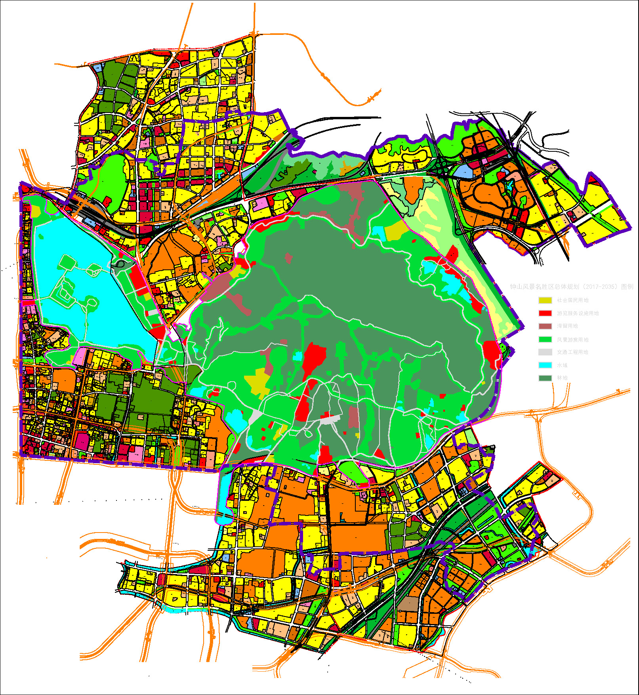
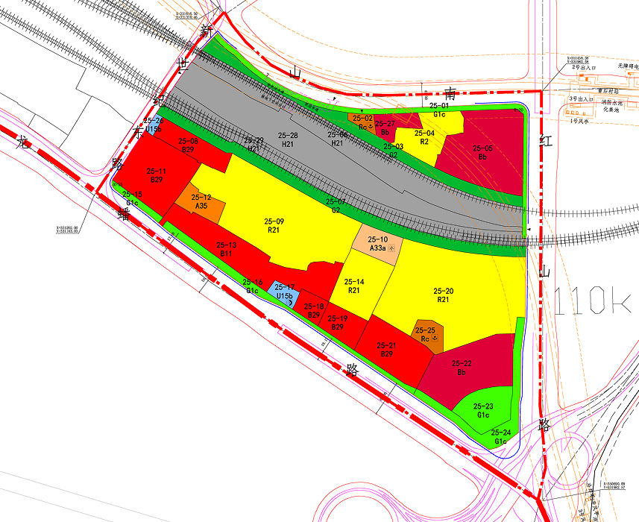
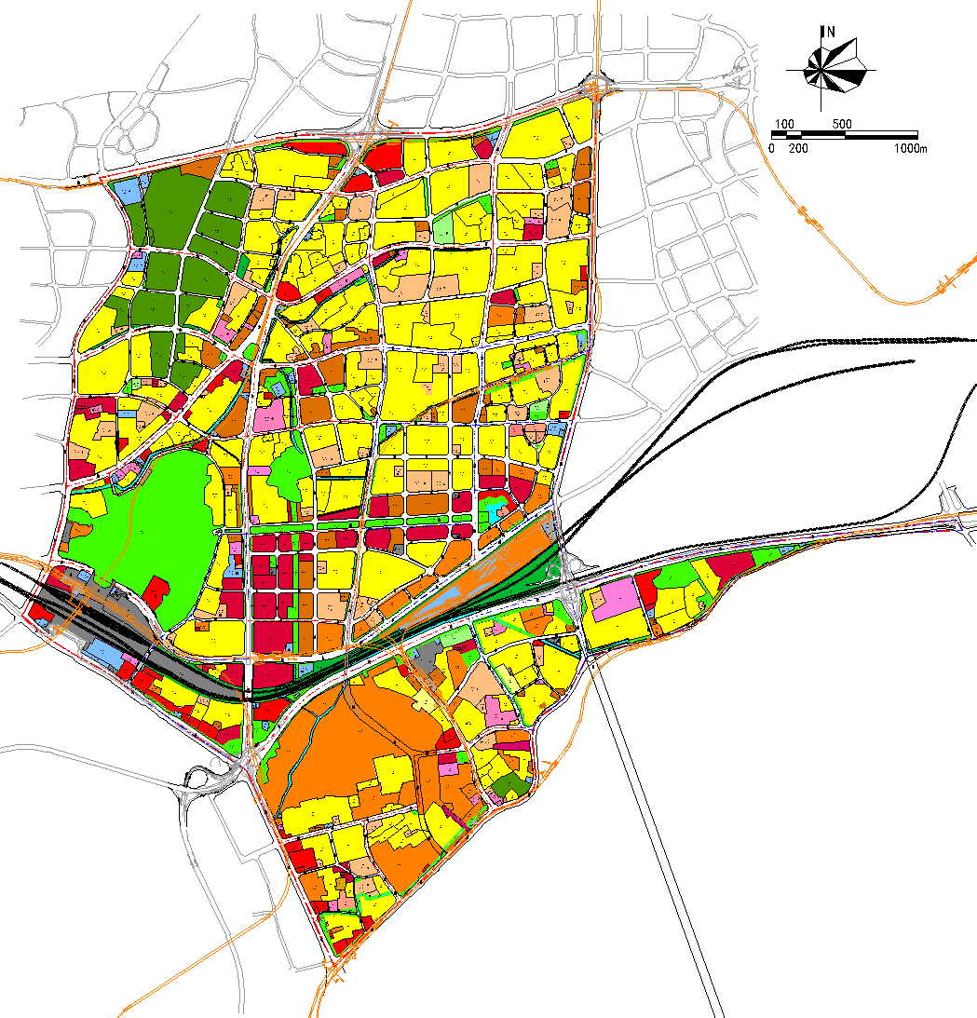
《黑墨营单元（MCb040）控制性详细规划》MCb040-25规划管理单元图则修改
区位
图则修改内容
MCb040-25规划管理单元位于玄武区，东至红山路，南至龙蟠路，西至新世纪东路，北至红山南路，用地面积约41.18公顷。
1、将原25-06地块划分为25-06、25-28、25-29三个地块；用地性质不变，其中：25-28地块容积率≤2.0，建筑密度≤55%，建筑高度≤24米，绿地率≥20%，规划建设状态“未建”，出入口方向W、N、E，备注“铁路设施用房”。
2、新增规划控制条文：1、为优化25-28地块的交通组织，允许在地块北侧的红山南路上设置机动车和非机动车下穿通道进入地块内部，允许在地块东侧的红山路上开设消防应急出入口；具体方案以市政府批复的方案设计为准。2、单元内地块设计与建设须符合海绵城市相关要求，“年径流总量控制率”、“面源污染消减率”等指标须满足《南京市海绵城市规划建设指南》等要求。
MCb040-25
规划管理单元图则
25-28地块
铁路用地（H21）
用地面积：3.12公顷
容积率：≤2.0
建筑密度：≤55%
控制高度：≤24米
绿地率：≥20%
出入口方向：W、N、E
备注：铁路设施用房
25-06地块
铁路用地（H21）
用地面积：2.60公顷
容积率：——
建筑密度：——
控制高度：——
绿地率：——
本图则在玄武区的位置
MCb040
控规单元
MCb040-25
规划管理单元图则
25-29地块
铁路用地（H21）
用地面积：2. 05公顷
容积率：——
建筑密度：——
控制高度：——
绿地率：——
本图则在MCb040控规单元的位置
图则单元边界
修改地块范围
批准单位 | 南京市人民政府
批准文号 | 宁政复〔2025〕102号

